Slide 1
벡터 양자화와
클러스터링

Slide 2
학습목표
데이터 마이닝이란 각종 데이터 속에 숨어있는 패턴, 규칙, 관계 등의
정보를 자동으로 탐색하고 데이터 간의 연관을 발굴(mining)해 내는 인공
지능, 공학 및 통계 기법을 연구하는 학문 분야이다. 이 장에서는 데이터
마이닝의 시작이라고 할 수 있는 같은 패턴끼리 모아주는 벡터 양자화 혹은
클러스터링 방법에 관하여 설명한다. 실습에서는 임의의 데이터에 대하여
k-means알고리즘을 이용하여 직접 클러스터링 시뮬레이션을 해본다.

Slide 3
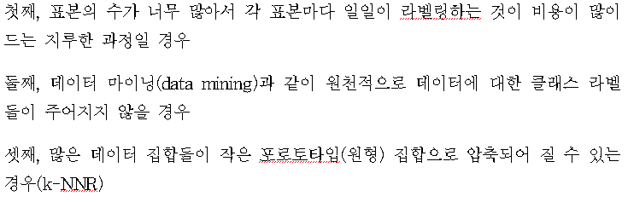

교사와 비교사 학습
교사 학습
관측된 데이터가 특징 벡터 x와 관측값이 속해있는 클래스 ω로 이루어진 변수 쌍 {x,ω}으로 구성될 경우의 학습
비교사 학습
클래스 라벨 ωi가 주어지지 않고 특징 벡터 x={x1, x2,...,xN} 만으로 이루어진 데이터 집합이 주어질 경우의 학습
비교사 학습의 이용

Slide 4
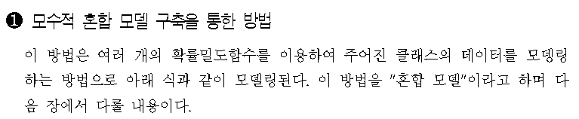

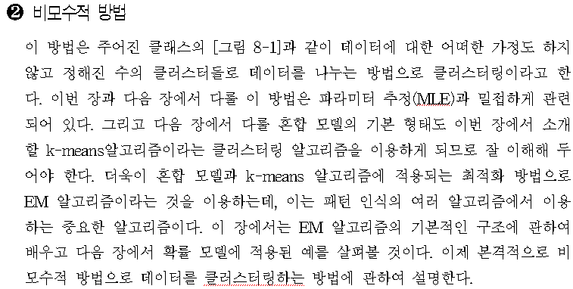
비교사학습의 두가지 접근법

Slide 5
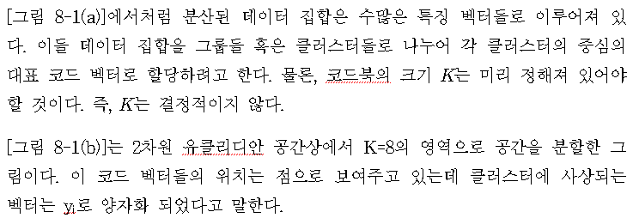
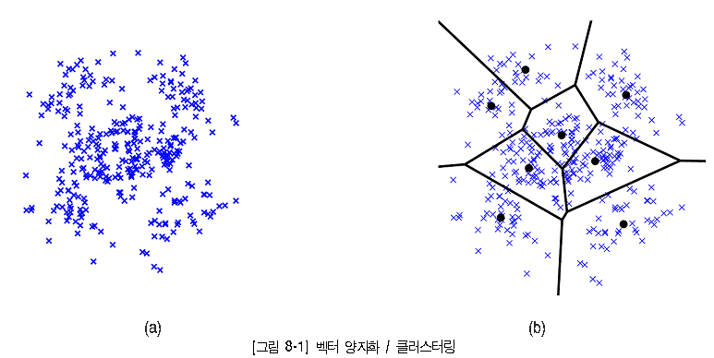
벡터 양자화/클러스터링
용어정리
양자화 연산자
코드 벡터
코드북
코드북 크기
클러스터
클러스터의 중심

Slide 6





최적화 기준
유클리디안 자승거리
중심평균
N개의 벡터에서 평균왜곡
벡터 양자화(VQ)의 세가지 문제

Slide 7
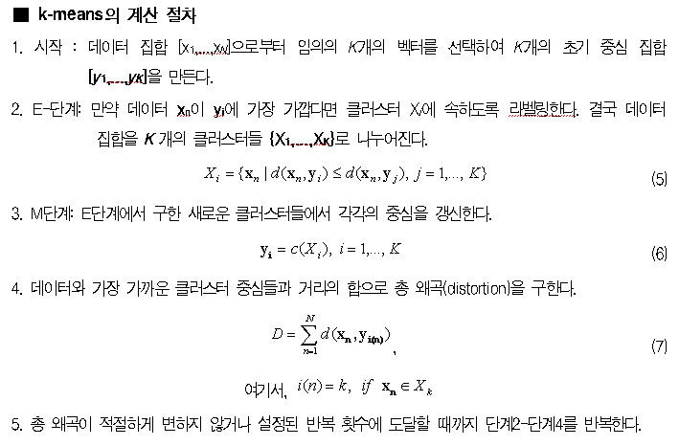
k-means 알고리즘과 EM알고리즘

Slide 8
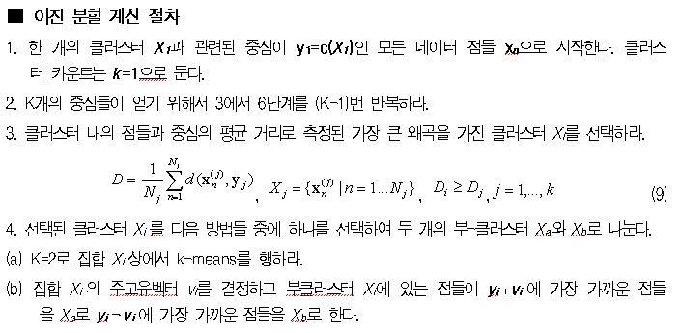

비균일 이진 분할

Slide 9
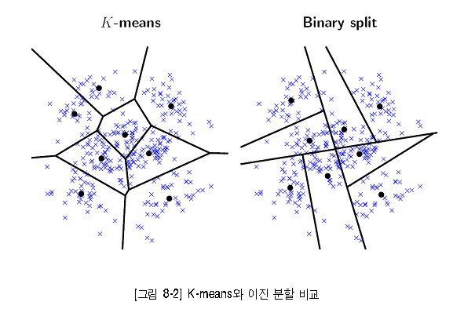
비균일 이진 분할

Slide 10
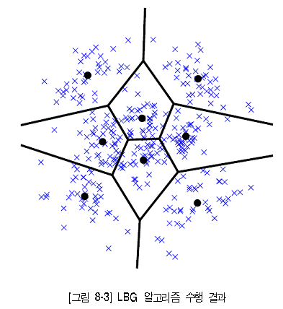
k-means와 이진 분리의 비교화 개선
: LBG 알고리즘
k-means의 초기값을 랜덤 데이터 점으로 하는 대신에 이진 분리로 구한 중심을 사용하면 표준 k-means 방법을 사용하는 경우보다 더 나아질 것이다. 이와 같이 이진 분리와 k-means를 결합된 알고리즘을 LBG알고리즘이라고 한다. LBG는 Linde, Y., A. Buzo, and R. M. Gray 세명의 연구자 이름의 첫문자를 의미한다.

Slide 11
Thank you

